Slide 1
II етап Медичної реформи
Підготовка до запуску передачі медичних записів до ЕСОЗ (eHealth)

Slide 2
Запуск II етапу Медичної реформи розпочинається з 01.04.2020 та включає в себе наступні етапи. 1. Передача медичних записів закладами ПМД до eHealth - епізоди, консультації, електронне направлення.
2. Передача медичних записів закладами СМД до eHealth - епізоди, консультації, діагностичний звіт, електронне направлення, стаціонарне лікування (епізоди, огляди, діагностичний звіт, виписка) та погашення електронного направлення.

Slide 3
1. Передача медичних записів закладами ПМД до eHealth - епізоди, консультації, електронне направлення.
ПМД
Пацієнт
Отримує смс з номером направлення
Декларація !
Направлення
Реєструє направлення
Реєструє консультацію
Консультація
Лікар ПМД
ЦК eHealth
Реєструє епізод
Епізод

Slide 4
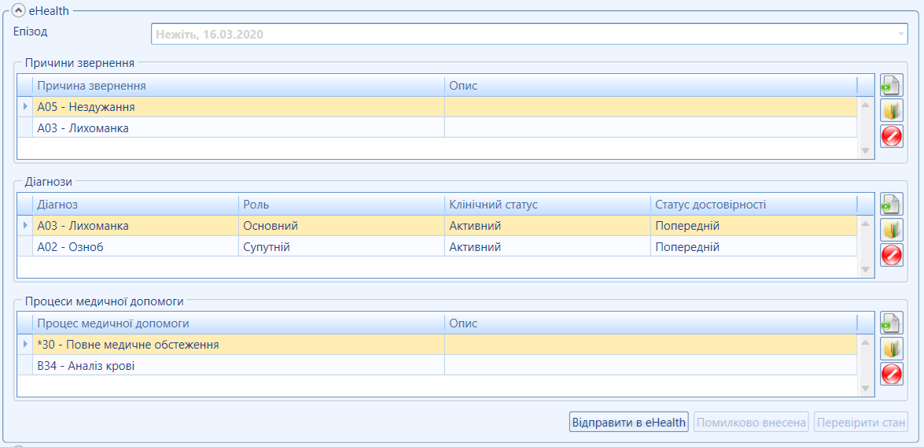
ПМД
Епізод
Консультація
Направлення

Slide 5
2. Передача медичних записів закладами СМД до eHealth - епізоди, консультації, діагностичний звіт, електронне направлення, стаціонарне лікування (епізоди, огляди, діагностичний звіт, виписка) та погашення електронного направлення.
Звернення Пацієнта за направленням на консультацію/обстеження від ПМД/СМД
СМД
Пацієнт
Погашення направлення
Реєструє погашення
Номер з смс
Направлення
Реєструє консультацію/ДЗ
Консультація/Діагностичний звіт
ЦК eHealth
Лікар/спеціаліст СМД
Реєструє епізод
Епізод

Slide 6
Самозвернення Пацієнта на консультацію/діагностичний звіт
СМД
Пацієнт
Отримує смс з номером направлення
Направлення
Реєструє направлення
Реєструє консультацію
Консультація/Діагностичний звіт
ЦК eHealth
Лікар/спеціаліст СМД
Реєструє епізод
Епізод

Slide 7
Звернення Пацієнта за направленням на госпіталізацію від ПМД/СМД
СМД
Пацієнт
Погашення направлення
Реєструє погашення
Номер з смс
Направлення
Реєструє Огляд/ДЗ/Виписка
Лікар/спеціаліст СМД
Огляд/Діагностичний звіт/Виписка
ЦК eHealth
Реєструє епізод
Госпіталізація
Епізод

Slide 8
Самозвернення Пацієнта на госпіталізацію
СМД
Пацієнт
Реєструє Огляд/ДЗ/Виписка
Огляд/Діагностичний звіт/Виписка
ЦК eHealth
Лікар/спеціаліст СМД
Реєструє епізод
Госпіталізація
Епізод

Slide 9
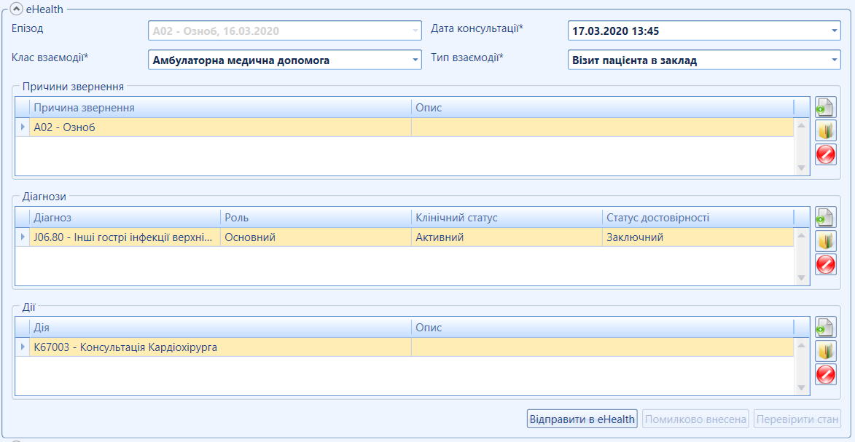
СМД (Амбулаторна допомога)
Епізод
Консультація
Діагностичний звіт
Направлення

Slide 10
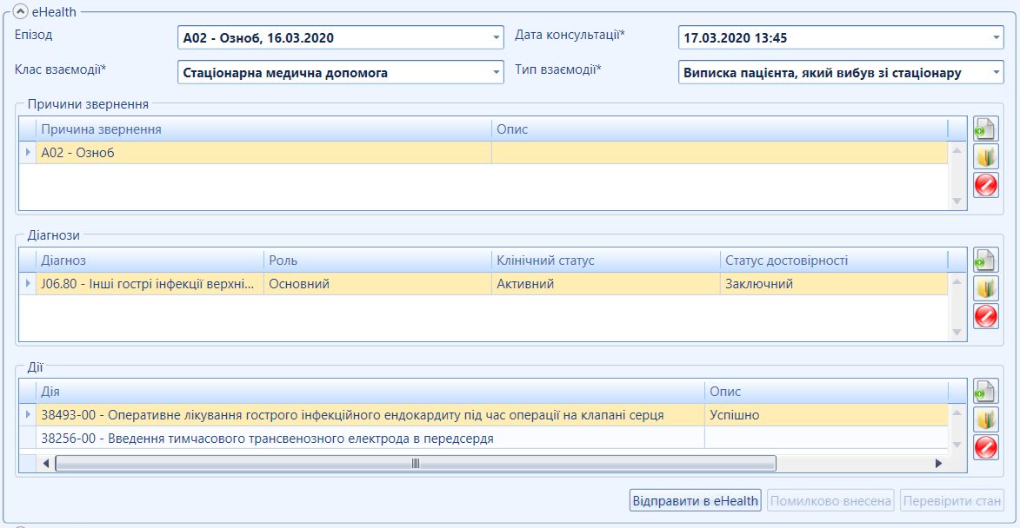
СМД (Стаціонарна допомога)
Епізод
Огляд/Виписка
Діагностичний звіт
Направлення

Slide 11
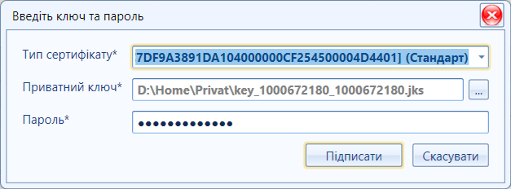
Передача медичних записів до ЦК eHealth супроводжується обов`язковим накладанням особистого ЕЦП лікаря/спеціаліста ПМД/СМД
Додатково в МІС МедЕйр будуть надані відео та друковані інструкції по роботі з даним функціоналом Дякуємо за увагу.

